Slide 1


La Matematica Greca
Prof. Roberto Capone
A.A. 2021/22
Matematiche complementari

Slide 2
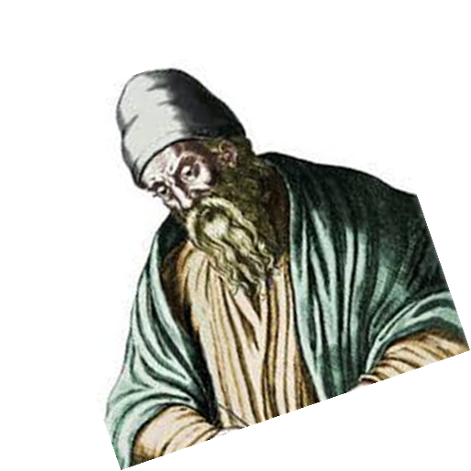
EUCLIDE
Teoria delle grandezze omogenee (invece dei numeri reali)
Le nozioni di classe di grandezze omogenee e di proporzione tra
grandezze omogenee si trovano nel libro V degli Elementi di Euclide
e sembrano risalire a Eudosso di Cnido, vissuto pochi decenni
prima di Euclide. Tali nozioni permettono ai greci di fare
molte delle cose che attualmente vengono fatte ricorrendo ai numeri
reali positivi. Negli Elementi non viene proposto un sistema
di assiomi completo per la nozione di classe di grandezze omogenee
e spesso Euclide utilizza proprietà dettate dall’intuizione.
Invece noi proviamo a proporre il seguente sistema di assiomi.

Slide 3
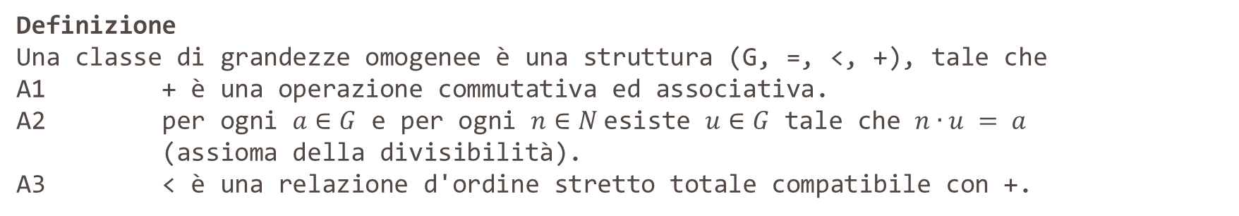
EUCLIDE
Definizione
Una classe di grandezze omogenee è una struttura (G, =, <, +), tale che
A1 + è una operazione commutativa ed associativa.
A2 per ogni $a∈G$ e per ogni $n∈N$esiste $u∈G$ tale che $n∙u = a$
(assioma della divisibilità).
A3 < è una relazione d'ordine stretto totale compatibile con +.
Naturalmente si suppone che l’eguaglianza = verifichi le proprietà elencate nelle nozioni comuni e che quindi sia una equivalenza
compatibile con + e <.
Due grandezze che appartengono alla stessa classe di grandezze omogenee si dicono omogenee tra loro. La classe dei numeri naturali soddisfa A1 e A3 ma non A2.
Esempi di classe di grandezze omogenee sono i seguenti:
- la classe dei razionali positivi
- la classe dei reali positivi

Slide 4
EUCLIDE
Oltre agli assiomi elencati sono importanti anche il Postulato di Archimede e l’Assioma della continuità che presentano un interesse notevole anche nella matematica moderna ed in particolare nella teoria dei campi ordinati.
Postulato di Archimede. Siano $u$ e$b$due grandezze omogenee con $u < b$, allora esiste un intero m tale che $m∙u>b$.
L’assioma della continuità afferma, in un certo senso, che non esistono "buchi" in una classe di grandezze omogenee. Esso comunque, pur essendo spesso utilizzato, non fu mai enunciato esplicitamente dai matematici greci. Bisogna aspettare Dedekind nel 1872, per avere una sua esplicita formulazione.
Definizione. Chiameremo separati due sottoinsiemi A e B di una classe di grandezze omogenee se ogni elemento di A è minore di ogni elemento di B. Un elemento di separazione è un elemento che è maggiorante di A e minorante di B.

Slide 5
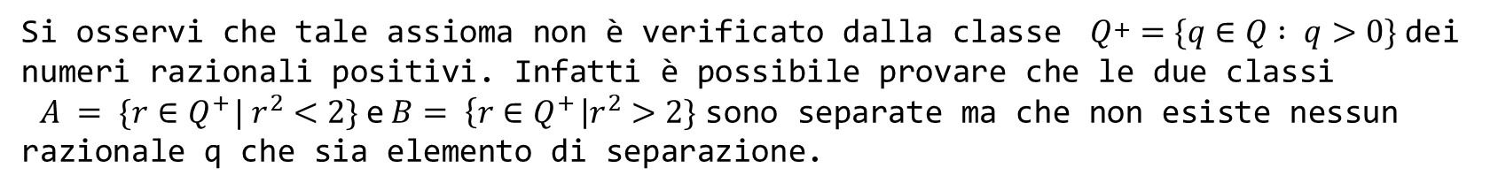
EUCLIDE
Assioma di continuità (o di completezza).
Ogni coppia A e B di insiemi separati ammette un elemento di separazione.
Si osservi che tale assioma non è verificato dalla classe $Q^{+}=\{q∈Q : q>0\}$dei numeri razionali positivi. Infatti è possibile provare che le due classi
$A = \{r∈Q^{+} | r^{2}<2\}$e$B= \left\{r∈Q^{+} \right|r^{2}>2\}$sono separate ma che non esiste nessun razionale q che sia elemento di separazione.
Per fare un esempio del ruolo giocato dall’assioma della continuità, consideriamo il seguente problema:
data una circonferenza C trovare un segmento la cui lunghezza sia uguale a quella di C.
Allora posso considerare l'insieme A dei segmenti che si ottengono inscrivendo una poligonale in C e poi "raddrizzandola" in un segmento. In altre parole A è l'insieme dei segmenti la cui lunghezza è uguale alla lunghezza di una poligonale inscritta. Definiamo inoltre l'insieme B come l'insieme dei segmenti la cui lunghezza si ottiene “raddrizzando” una poligonale circoscritta. Precisamente B è l'insieme dei segmenti la cui lunghezza è uguale alla lunghezza di una poligonale circoscritta. Allora A e B sono due classi separate e pertanto, per l’assioma di continuità, esiste un segmento che separa tali classi. Tale segmento rappresenta il segmento la cui la lunghezza è uguale a quella della circonferenza.

Slide 6
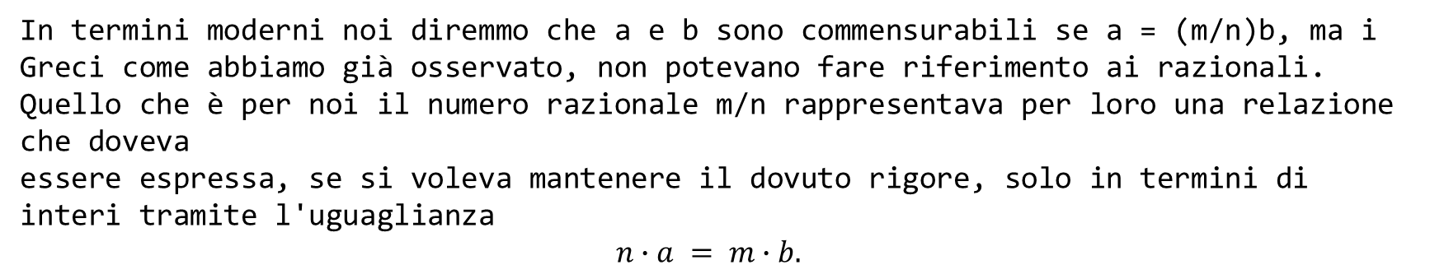
La teoria delle proporzioni (invece delle operazioni)
Definizione
Due grandezze a e b sono commensurabili se esiste u tale $n∙u = a$e $m∙u = b$dove n ed m sono opportuni naturali.
In termini moderni noi diremmo che a e b sono commensurabili se a = (m/n)b, ma i Greci come abbiamo già osservato, non potevano fare riferimento ai razionali.
Quello che è per noi il numero razionale m/n rappresentava per loro una relazione che doveva
essere espressa, se si voleva mantenere il dovuto rigore, solo in termini di interi tramite l'uguaglianza
$$n∙a = m∙b.$$
Ad esempio Euclide nei suoi Elementi afferma che
“un rapporto è una sorta di relazione tra dimensioni di due grandezze della stessa specie.”

Slide 7
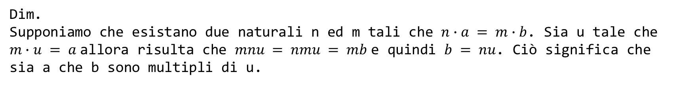
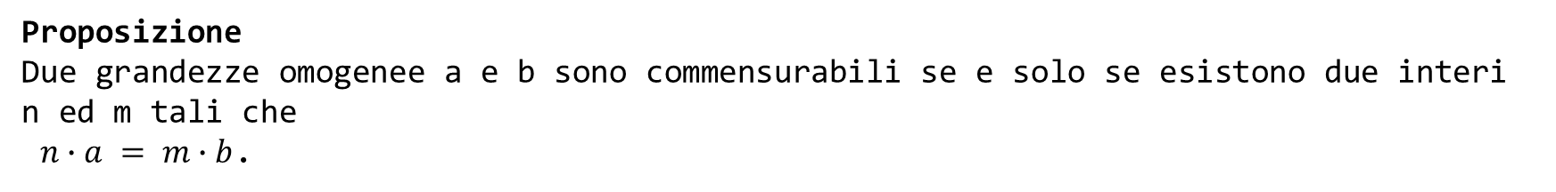
La teoria delle proporzioni (invece delle operazioni)
Proposizione
Due grandezze omogenee a e b sono commensurabili se e solo se esistono due interi n ed m tali che
$n∙a = m∙b$.
Dim.
Supponiamo che esistano due naturali n ed m tali che $n∙a = m∙b$. Sia u tale che $m∙u = a$allora risulta che $mnu = nmu = mb$e quindi $b = nu$. Ciò significa che sia a che b sono multipli di u.
Viceversa sia u tale che, per opportuni n ed m, $mu = a$e $nu = b$,
allora $nmu = na$e $mnu = mb$e quindi $na = mb$.

Slide 8
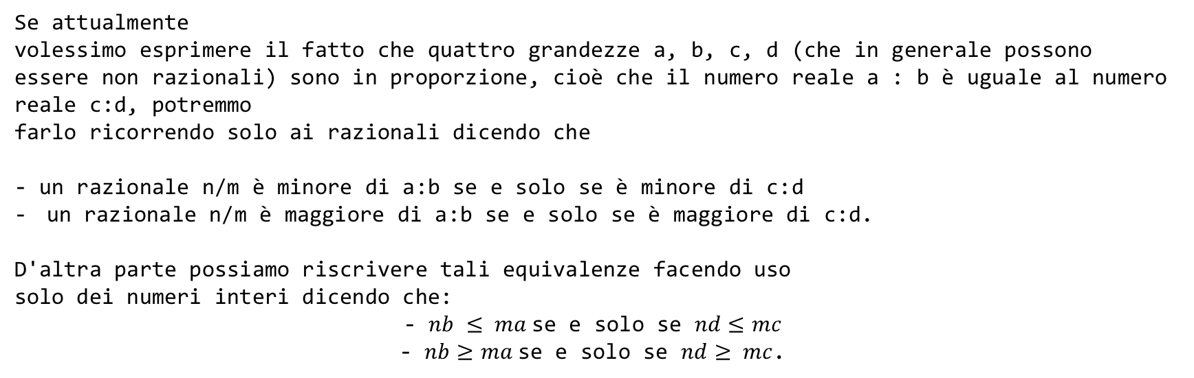
La teoria delle proporzioni (invece delle operazioni)
Quando Euclide parla di proporzionalità tra quattro grandezze non utilizza mai la nozione di divisione ma solo quella di multiplo.
Se attualmente
volessimo esprimere il fatto che quattro grandezze a, b, c, d (che in generale possono essere non razionali) sono in proporzione, cioè che il numero reale a : b è uguale al numero reale c:d, potremmo
farlo ricorrendo solo ai razionali dicendo che
- un razionale n/m è minore di a:b se e solo se è minore di c:d
un razionale n/m è maggiore di a:b se e solo se è maggiore di c:d.
D'altra parte possiamo riscrivere tali equivalenze facendo uso
solo dei numeri interi dicendo che:
- $nb ≤ ma$se e solo se $nd≤mc$
- $nb≥ma$se e solo se $nd≥ mc$.

Slide 9
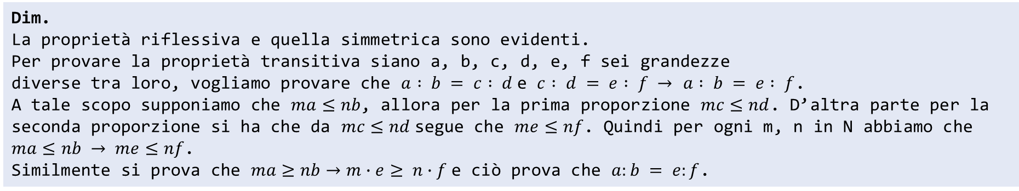
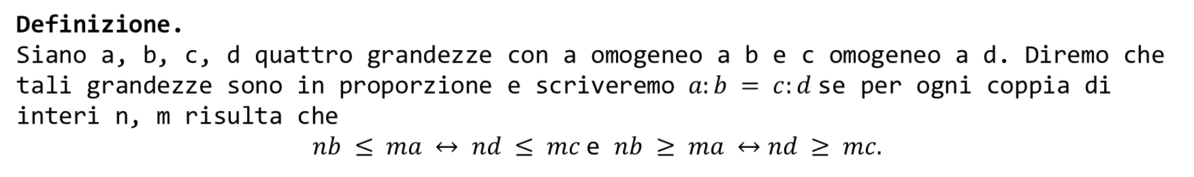
La teoria delle proporzioni (invece delle operazioni)
Definizione.
Siano a, b, c, d quattro grandezze con a omogeneo a b e c omogeneo a d. Diremo che tali grandezze sono in proporzione e scriveremo $a:b = c:d$se per ogni coppia di interi n, m risulta che
$nb ≤ ma ↔ nd ≤ mc$e $nb ≥ ma ↔nd ≥ mc.$
Proposizione
Per l'uguaglianza dei rapporti valgono le proprietà riflessiva, simmetrica e transitiva (cioè è una relazione di equivalenza tra coppie).
Dim.
La proprietà riflessiva e quella simmetrica sono evidenti.
Per provare la proprietà transitiva siano a, b, c, d, e, f sei grandezze
diverse tra loro, vogliamo provare che $a : b = c : d$e $c : d = e : f →$ $a : b = e : f$.
A tale scopo supponiamo che $ma≤nb$, allora per la prima proporzione $mc≤nd$. D’altra parte per la seconda proporzione si ha che da $mc≤nd$segue che $me≤nf$. Quindi per ogni m, n in N abbiamo che $ma≤nb → me≤nf$.
Similmente si prova che $ma≥nb→m∙e≥ n∙f$e ciò prova che $a:b = e:f$.

Slide 10
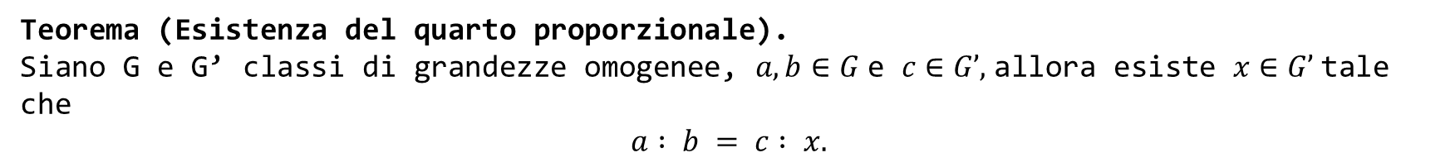
La teoria delle proporzioni (invece delle operazioni)
Teorema (Esistenza del quarto proporzionale).
Siano G e G’ classi di grandezze omogenee, $a, b∈G$e $c∈G’,$allora esiste $x∈G’$tale che
$$a : b = c : x.$$
Tale teorema equivale all'affermazione che in una classe di grandezze omogenee la moltiplicazione e la divisione sono operazioni ovunque definite. Infatti, supponendo che G = G’, date b e c ponendo a = 1 otteniamo che 1:b = c: x cioè (con il linguaggio
attuale della teoria dei numeri reali) che x = bc.
D’altra parte, dati b e c, se si pone b = 1 allora diviene a :1 = c:x che equivale a dire che c = ax.

